Slide 1
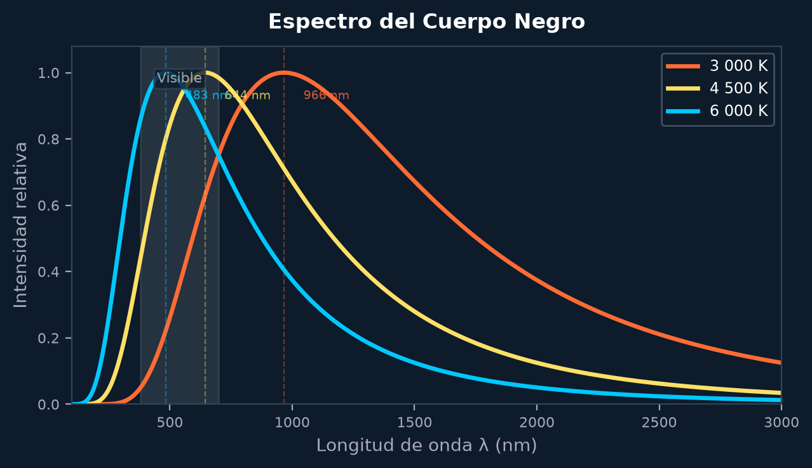
El Cuerpo Negro
y la Revolución de Planck
De la crisis del paradigma clásico al nacimiento de la Física Cuántica
Formato
Exposición oral en video (5 minutos máx.)
Enfoque pedagógico
Transposición didáctica con analogías en
Geomática y Teledetección
Tópicos obligatorios
1. Radiación Térmica del Cuerpo Negro
2. Catástrofe Ultravioleta
3. Cuantización de Planck
Evaluación 1 — Teoría Cuántica Temprana
Docentes: Pablo Solano · Paulraj Manidurai · 2026

Slide 2



DIPLOMADO EN FÍSICA MODERNA — EVALUACIÓN 1
1. La Radiación del Cuerpo Negro e Incapacidad Clásica
Concepto y Propiedades Físicas
• Cuerpo Negro Ideal: Absorbe el 100% de la
radiación incidente y emite solo según T (ε = 1).
• Modelo Experimental: Cavidad cerrada con
un pequeño orificio de salida.
Leyes empíricas establecidas
Stefan-Boltzmann (1879):
Wien (1893):
El desafío
La curva experimental era precisa y medible.
La energía total es finita — nunca infinita.
🌍 Analogía en Teledetección / Radiometría
"Un sensor multiespectral (Landsat / Sentinel-2) mide la radiancia espectral de la superficie.
Si la teoría clásica fuera cierta, cada banda espectral hacia el UV sumaría energía infinita.
Sin embargo, cualquier radiómetro real muestra que la señal decae en el UV — exactamente como predice Planck."

Slide 3
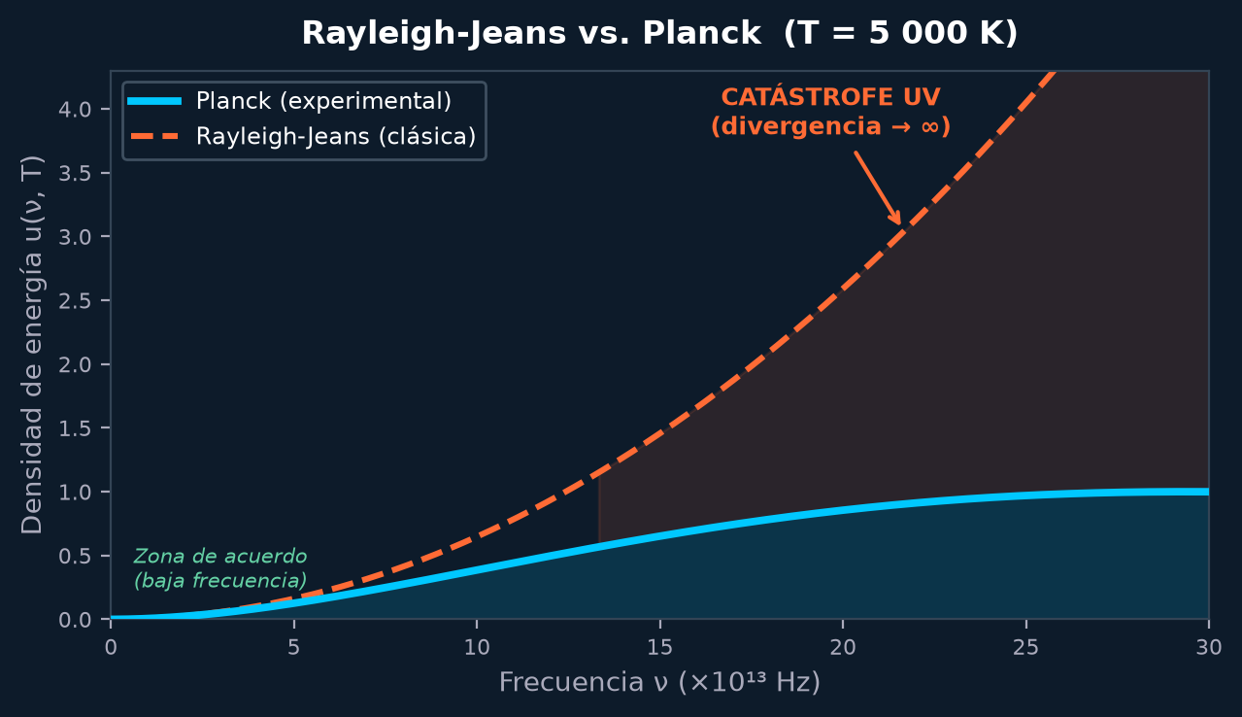


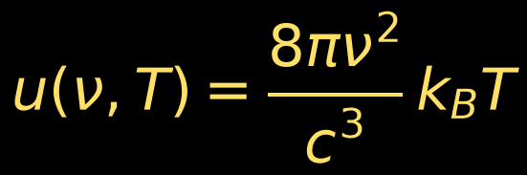
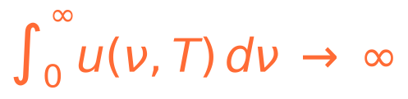
DIPLOMADO EN FÍSICA MODERNA — EVALUACIÓN 1
2. La Catástrofe del Ultravioleta: El Colapso Clásico
La Ley de Rayleigh-Jeans (1900–05)
• Equipartición: cada modo recibe
• Densidad de modos:
Ecuación Clásica de Rayleigh-Jeans:
La Crisis (Ehrenfest, 1911):
No es un error de cálculo.
Es consecuencia inevitable de combinar
termodinámica + electromagnetismo clásicos.
∞ modos × energía constante = ∞

Slide 4

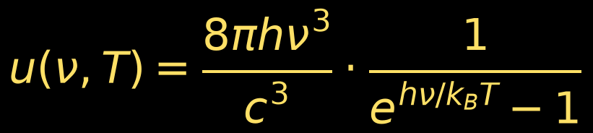


DIPLOMADO EN FÍSICA MODERNA — EVALUACIÓN 1
3. La Hipótesis de Planck y la Cuantización de la Energía
El Postulado de Cuantización (1900)
Los osciladores intercambian energía
únicamente en paquetes discretos (cuantos):
Distribución Cuántica de Planck:
Supresión Exponencial:
El "precio de entrada" mínimo (hν) supera
la energía térmica disponible (k_BT).
→ Los modos UV quedan "congelados".
"Un acto de desesperación" — Max Planck
📡 Analogía: Digitalización Radiométrica (DN)
En sensores de Teledetección (Sentinel-2, LiDAR), la radiancia analógica se muestrea en
Valores Digitales Discretos (DN). No existe el DN 127.5, solo 127 o 128.
Planck aplicó exactamente esta discretización a la energía: si k_BT no alcanza para
subir al primer peldaño (hν), el modo queda desierto.

Slide 5
DIPLOMADO EN FÍSICA MODERNA — EVALUACIÓN 1
Conclusión: El Cambio de Paradigma en la Física
1879
1893
1900–05
1900 ★
1905
1913
1925–26
Stefan
Wien
Rayleigh & Jeans
Planck
Einstein
Bohr
Heisenberg Schrödinger
R = σT⁴
λ_max·T = b
Catástrofe UV
E = nhν
Fotones E = hν
L = nℏ Eₙ = −13.6/n²
ĤΨ = EΨ
⚡ Impacto en la Ciencia y Tecnología Moderna
💡 Semiconductores
La banda prohibida es un efecto directo de la cuantización de la energía.
📡 Sensores CMOS/CCD
Cámaras satelitales (Sentinel, Landsat) detectan fotones individuales.
🔬 Láseres / LiDAR
LiDAR, Raman, fluorescencia: todas las técnicas espectrales dependen de emisión cuántica.
"La catástrofe ultravioleta no fue una falla menor — fue la grieta por donde entró toda la física cuántica."

